Slide 1


UNIVERSIDAD AUTÓNOMA DEL ESTADO DE MÉXICO
FACULTAD DE ENFERMERIA Y OBSTETRICIA
CURSO DIRIGIDO A LOS ALUMNOS DE PRIMER SEMESTRE DE LA LICENCIATURA EN ENFERMERÍA
HISTORIA DE LA ENFERMERÍA
ETAPA VOCACIONAL(inicio del cristianismo)
PRESENTA
DRA. en edu. VIANEY MÉNDEZ SALAZAR

Slide 2
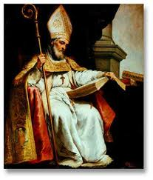
En la alta edad media (500-1000 d. C.) conocida como la época oscura representa con claridad el deterioro y destrucción social del imperio. Es en esta etapa cuando el cristianismo y la Iglesia poseen un poder indiscutible sobre la sociedad. La iglesia aparece como una estructura organizada, fuerte y el imperio se perpetuó a través de ésta; los obispos se vuelven líderes naturales de los pueblos.

Slide 3
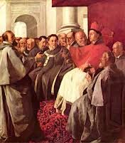
La sociedad estaba conformada por tres clases bien definidas: el clero, secular y monástico, ocupaba la posición más elevada; los siervos y granjeros que ocupaban el estrato inferior y en medio se encontraban los señores, los aristócratas y los guerreros.

Slide 4
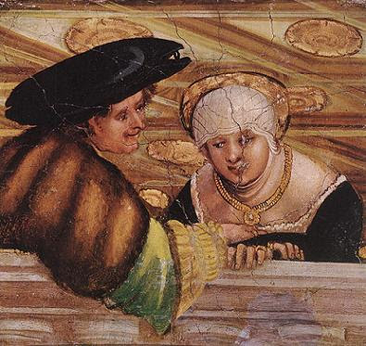
La mujer, que se encontraba en una posición de subordinación, alcanzaba cierta dignidad ingresando a alguna de las órdenes religiosas existentes

Slide 5
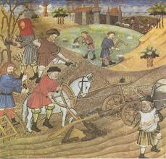
Este primer periodo de la edad media, y posiblemente como consecuencia de las clases sociales y culturales, dio cabida a grandes movimientos como: El feudalismo, especie de gobierno patriarcal, proporcionaba a los hombres hogar para su familia, alimento y protección física, pero a cambio exigía lealtad.

Slide 6
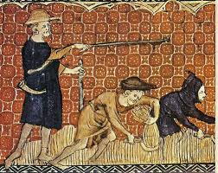
Existía una gran discriminación social entre el señor y el siervo, desembocando la mayoría de las veces en abuso y descontento entre el pueblo.

Slide 7
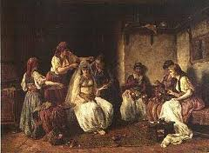
La mujer, obligada a casarse muy joven y generalmente contra su voluntad, recaía todo el trabajo relacionado con la administración del feudo; tenía, además a cargo el cuidado de los enfermos, desarrollaba actividades propias de los médicos.

Slide 8
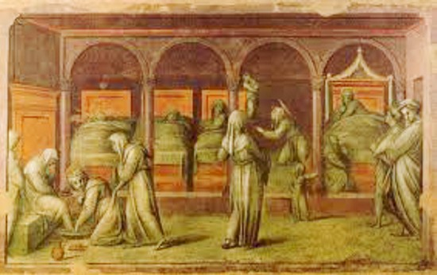
La mujer prestaba primeros auxilios gracias a que tenía un gran conocimiento de remedios caseros.

Slide 9
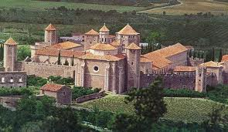
Los monasterios, que eran pobres, débiles y desorganizados alcanzaron su esplendor en esta época. Estos monasterios que inicialmente eran asilo y refugio para pobres se fueron convirtiendo en hospitales monásticos y la labor de enfermería administrada por hermandades monásticas o sociedades religiosas.

Slide 10
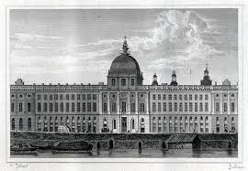
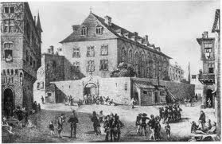
Los hospitales medievales más antiguos y reconocidos, y que existen todavía, son según el orden de fundación el Hôtel Dieu de Lyon (542 d.C.); Hôtel Dieu de París (650 d.C.) y el Hospital del Santo Spirito de Roma (717 d.C.).

Slide 11
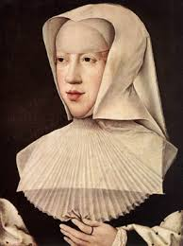
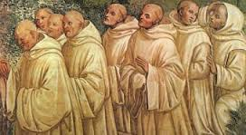
Se cree que eran las diaconisas o monjas las que atendían a las mujeres y los monjes a los hombres.

Slide 12
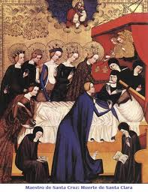
En 1809 las hermanas de la Caridad llegaron a América, donde además del trabajo comunitario se dedicaron al cuidado de los niños abandonados.

Slide 13
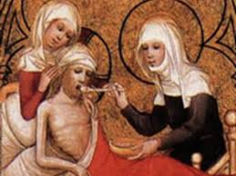
El propósito de las órdenes mendicantes estaba orientado a promulgar la religión y la enfermería a la gente con enfermedades graves, se consagraron a vivir en la pobreza y de la caridad de la sociedad como lo hizo San Francisco de Asís y Santa Clara de Asís.

Slide 14
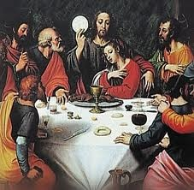
ETAPA VOCACIONAL
Surge con el inicio del cristianismo y se prolonga hasta los inicios de la etapa contemporánea.

Slide 15
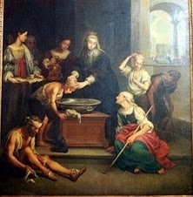
Características: La iglesia resaltó la misión salvadora de Cristo para con los desvalidos y enfermos, en contra de lo que hasta entonces propugnaban las demás creencias.
La presencia de la iglesia va ser constante en el mundo de la enfermedad.

Slide 16
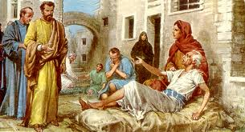
En esta etapa el desarrollo de los cuidados pasaron a considerarse un deber sagrado y adquieren un enfoque humanitario que previamente no habían tenido.

Slide 17
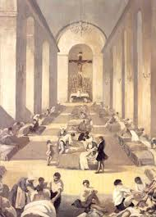
Este pensamiento religioso obstaculizó el progreso de los cuidados. La disciplina estricta se convertiría, durante muchos siglos en un modo de vida.

Slide 18
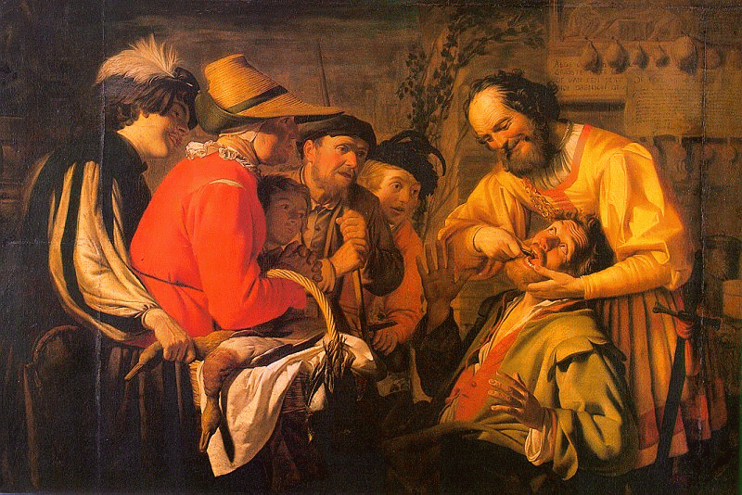
Las personas dedicadas al cuidado, acabaron por ser adiestradas para la docilidad, la pasividad, la humildad y un desprecio total de si mismas.

Slide 19
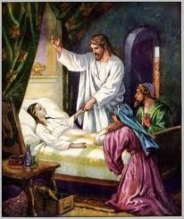
INTERPRETACIÓN DE LA ENFERMEDAD
La enfermedad ya no se interpreto con un sentido negativo o castigo sobrenatural se entendió como una gracia recibida y un modo de redención.
“ En cualquier ciudad que entrareis y os recibieren, curad a los enfermos que en ella hubiere”

Slide 20
PRIMERAS CUIDADORAS
DIACONAS
VIUDAS
VIRGENES
MATRONAS

Slide 21
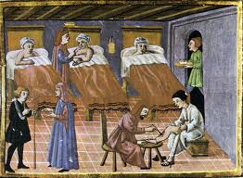
En los primeros siglos de la era cristiana se fomento el crecimiento del fervor religioso en todo el mundo. Rápidamente florecieron congregaciones, hermandades y órdenes dedicadas al cuidado de los enfermos.

Slide 22
PRIMEROS HOSPITALES CRISTIANOS
XENODOQUIOS
POSADAS
HOSPITALES
MANICOMIOS
LEPROSERIAS
GERIATRICOS
HORFANATOS

Slide 23
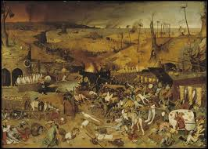
ALTA EDAD MEDIA
comprende la primera mitad del periodo medieval hasta el siglo XI.
Se caracterizó por el estancamiento de la ciencia y de la cultura. El comercio y La industria desapareció.

Slide 24
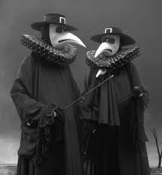
CONSIDERACIONES SOBRE LA ENFERMEDAD
Época caracterizada por epidemias, hambruna se práctico el infanticidio en niñas y las prácticas abortivas y contraceptivas.

Slide 25
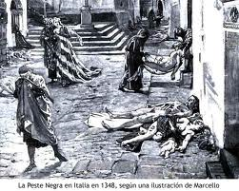
El pueblo continuo manteniendo la idea que la enfermedad la enviaba dios.

Slide 26
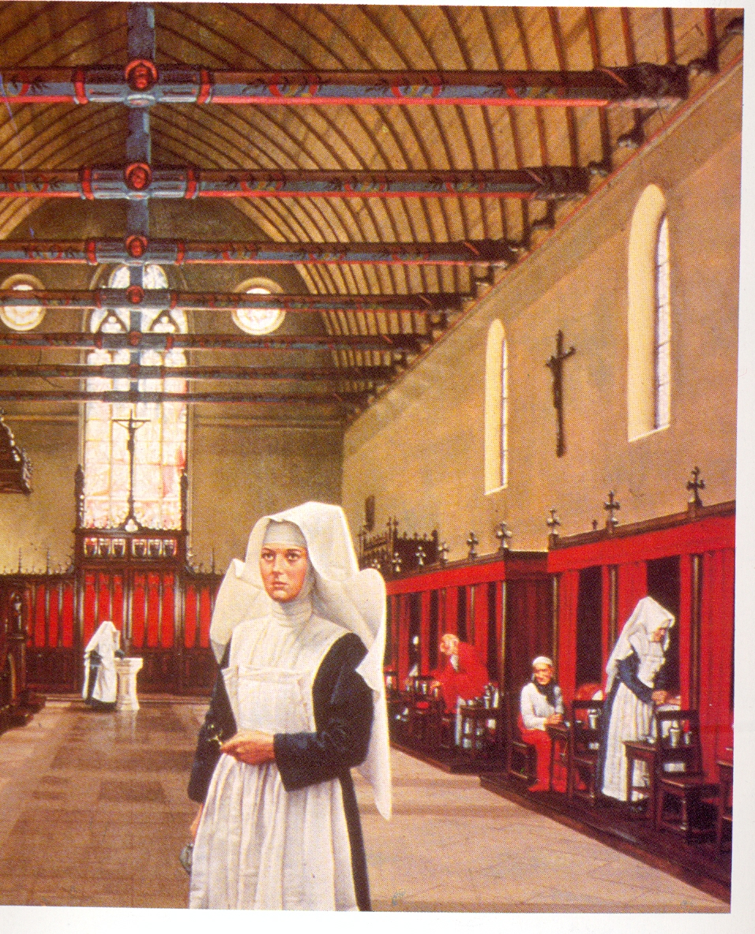
Lucha contra las enfermedades

Slide 27
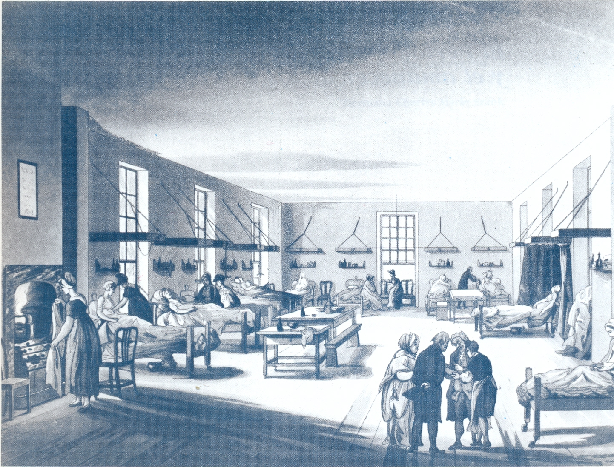
Hospital de Londres

Slide 28
CONCLUSIONES
Se lucho contra la enfermedad a través de conocimientos empíricos adquiridos por la experiencia y práctica por grupos como sangradores, barberos y cirujanos, parteras así como cuidadores.
La medicina técnica se aprendió en las escuelas de medicina situadas en los monasterios.

Slide 29
A partir del siglo XIII en Europa se crean las universidades con facultades donde se forman los primeros médicos. En cuanto a la enfermería permaneció vinculada a la religión

Slide 30
BIBLIOGRAFÍA
Catalina Martín Cano. Historia de la Enfermería. Elsevier 2001
Parentini María Rosa. Aspectos relevantes desde sus orígenes hasta el siglo XX, Trilce, Uruguay.
Hernández Conesa .Historia de la Enfermería. Mc Grow Hills
Rosamont Mackitterik. Alta Edad Media.Barcelona, Colecciones Blanning, 2002

Slide 31
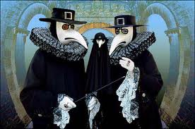
GRACIAS

